Slide 1
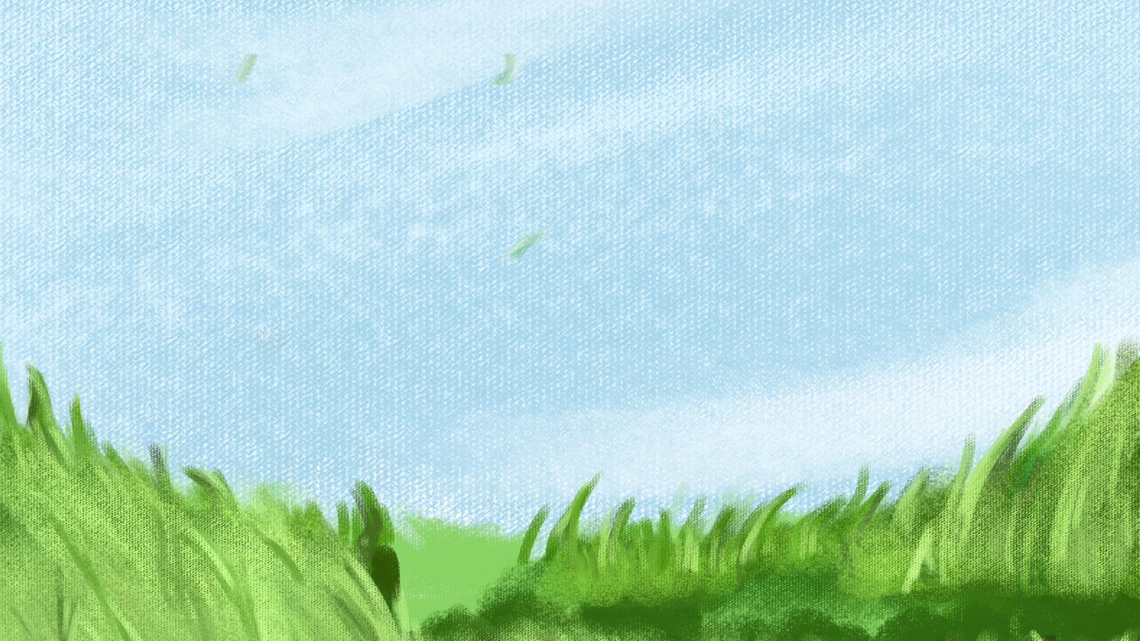



ĐẠO ĐỨC

Slide 2


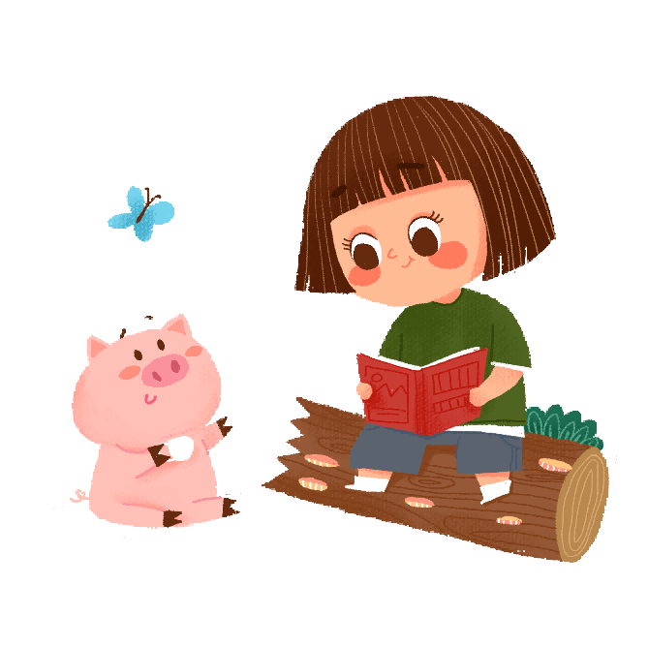

Slide 3

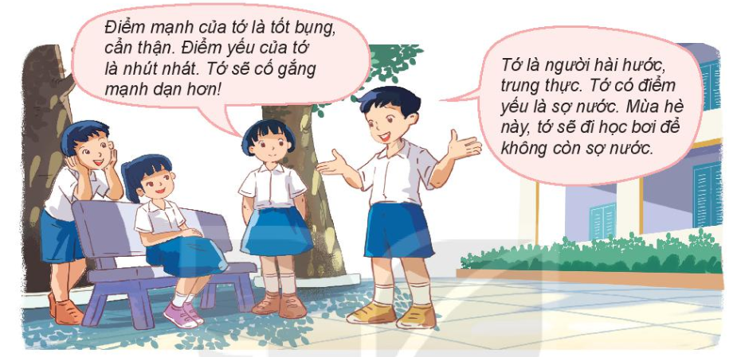
Quan sát tranh và trả lời câu hỏi:
Các bạn trong tranh tự thấy bản thân có những điểm mạnh, điểm yếu gì? Các bạn dự định sẽ làm gì để khắc phục điểm yếu đó?
Em thầy mình có điểm mạnh, điểm yếu gì?

Slide 4


Slide 5


Slide 6



Mỗi người chúng ta không ai hoàn hảo. Ai cũng có những điểm mạnh và điểm yếu riêng. Điểm mạnh là những lợi thế, điểm tốt cần được phát huy; điểm yếu là những hạn chế, những gì còn thiếu và chưa tốt cần khắc phục.

Slide 7

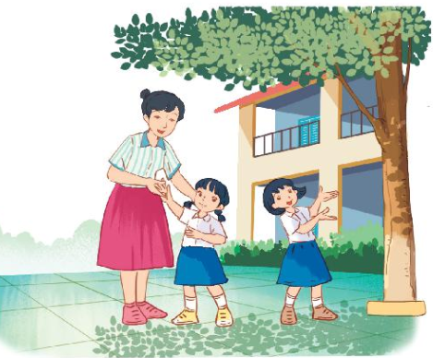
Đọc tình huống và trả lời câu hỏi:
Sắp đến ngày 20 tháng 11, các bạn lớp 3A dự định biểu diễn tiết mục múa để chúc mừng thầy cô giáo. Mai rủ Hà cùng tham gia. Vốn nhút nhát, Hà đã từ chối vì cho rằng mình không biết múa. Mai đã thuyết phục Hà và cùng bạn đến nhờ cô giáo hướng dẫn. Cô khen động tác múa của Hà uyển chuyển, đẹp mắt. Vậy là, Hà đã vượt qua sự nhút nhát và thấy được khả năng của mình.

Slide 8
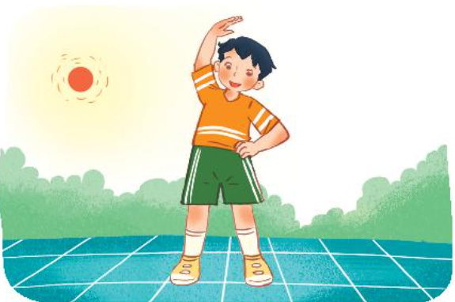
Đọc tình huống và trả lời câu hỏi:
Hoà học giỏi, hát hay nhưng bạn lại nhỏ bé, gầy gò. Biết được điểm yếu đó, Hòa không tự ti, mặc cảm mà luôn chăm chỉ tập thể dục, ăn uống đủ chất để cải thiện chiều cao và cân nặng của của mình.

Slide 9
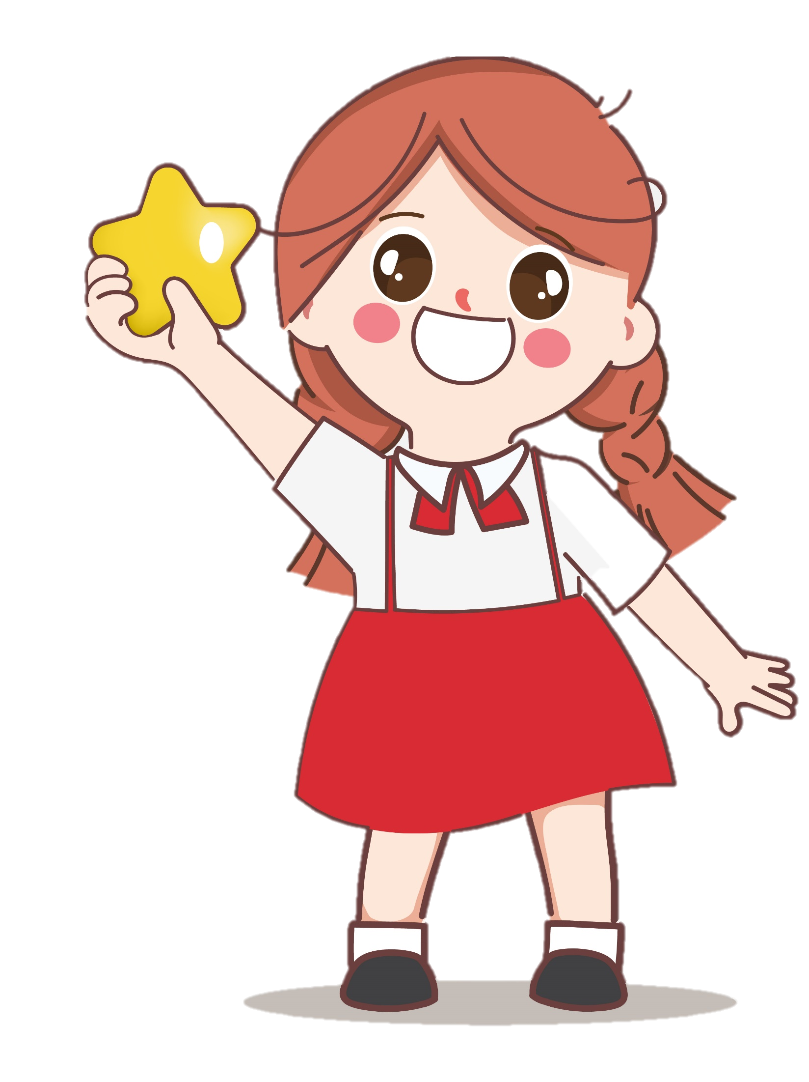
Câu 1:
Hà có biết được điểm mạnh của bản thân không? Vì sao?
Nếu mãi nhút nhát, Hà không thể biết được điểm mạnh của mình. Nhờ sự động viên của Mai, sự giúp đỡ của cô giáo và sự cố gắng của bản thân. Hà đã khám phá ra khả năng của bản thân mà bạn chưa từng biết mình có trước đó.

Slide 10
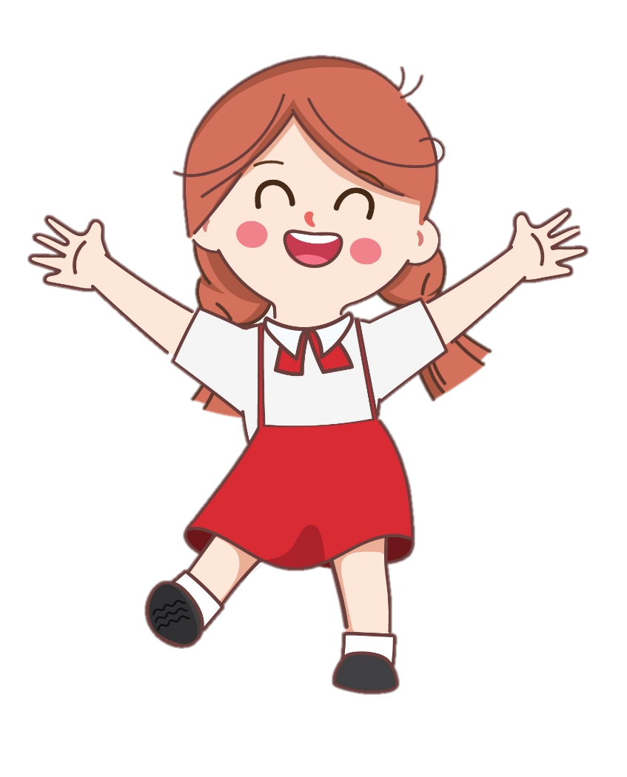
Câu 2
- Tại sao Hòa luôn chăm chỉ tập thể dục, ăn uống đủ chất?
Hòa đã tự nhận thức được mình có điểm yếu là thân hình nhỏ nhắn, gầy. Bạn đã lập kế hoạch thực hiện theo kế hoạch đó để khắc phục điểm yếu của bản thân.

Slide 11
Câu 3
Theo em, vì sao cần phải biết điểm mạnh, điểm yếu của bản thân?
Biết về điểm mạnh, điểm yếu của bản than sẽ giúp em biết cách phát huy điểm mạnh, khắc phục điểm yếu. Biết rõ những khả năng, khó khăn của bản thân để có thể đặt ra mục tiêu phù hợp đồng thời giúp em giao tiếp, ứng xử tốt hơn với người khác.

Slide 12
Điểm yếu có thể thay đổi nếu chúng ta thực sự cố gắng. Mỗi người cần nhìn nhận điểm yếu theo hướng tích cực. Thay đổi một điểm yếu sẽ khiến bản than tự tin hơn, phát triển theo hướng tốt đẹp hơn.
Mỗi người cần tập trung vào phát triển điểm mạnh của bản thân. Khi biết cách phát triển điểm mạnh, mỗi người sẽ thành công trong học tập và cuộc sống.

Slide 13



Slide 14

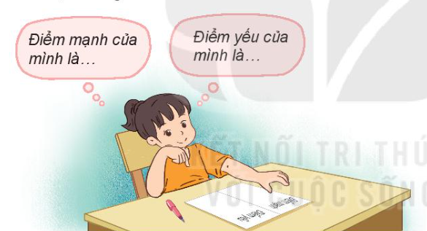
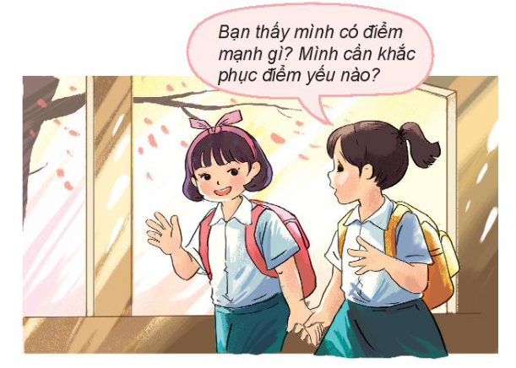
Đọc thông tin và trả lời câu hỏi:
Hiền suy ngẫm và viết ra những điểm mạnh, điểm yếu của bản thân.
Hiền thường xuyên hỏi bạn bè, người thân những điều bạn còn băn khoăn và lắng nghe ý kiến của mọi người để điều chỉnh mình.

Slide 15
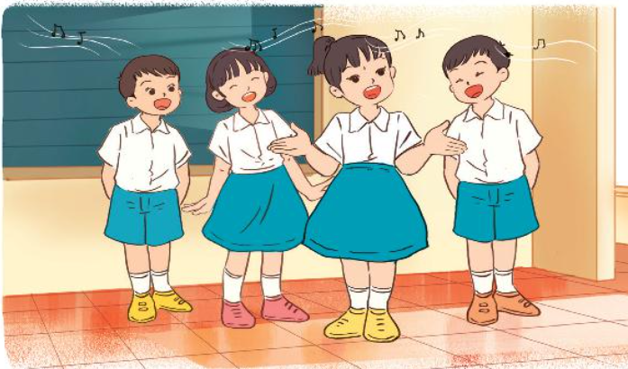
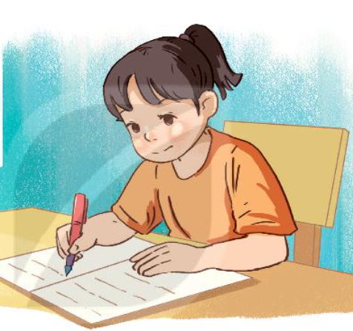

Đọc thông tin và trả lời câu hỏi:
Hiền hăng hái tham gia nhiều hoạt động tập thể ở trường, lớp để khám phá các khả năng của bản thân.
Hiền lập và thực hiện kế hoạch để phát huy điểm mạnh, khắc phục điểm yếu của bản thân.

Slide 16
Em còn biết cách nào khác để khám phá bản thân?
+ Luôn tự đánh giá mình qua kết quả của các hoạt động hằng ngày.
+ Lắng nghe nhận xét của người khác về mình
+ Tích cực tham gia các hoạt động để khám phá các khả năng của bản than.

Slide 17


